Slide 1
Министерство социально-демографической и социальной политики Самарской области Государственное казенное учреждение Самарской области «Центр диагностики и консультирования Самарской области» Нефтегорское отделение
«Мониторинг учета рекомендаций ПМПК по созданию условий для обучения и воспитания детей с ОВЗ»
Докладчик: заместитель директора ГКУ СО «ЦДиКСО» по Нефтегорскому отделению
Шапошникова Л.В.
Декабрь 2023г.

Slide 2
Закон об образовании 2013 – федеральный закон от 29.12.2012 № 273-ФЗ «Об образовании в Российской Федерации»
Обучающийся с ограниченными возможностями здоровья- физическое лицо, имеющее недостатки в физическом и (или) психологическом развитии, подтверждённые психолого-медико-педагогической комиссией и препятствующие получению образования без создания специальных условий.

Slide 3
Специальные условия получения образования для обучающихся с ОВЗ, имеющих заключение ПМПК включают в себя:
-реализацию адаптированных образовательных
программ;
- индивидуальный план обучения;
-инклюзивное обучение;
-вариативный набор программ дополнительного
образования;
-организацию доступной среды;
-предоставление специальных учебников, пособий,
технических средств обучения;
-организацию услуг специалистов (психологов,
логопедов, дефектологов, тьюторов, ассистентов);
-оказание коррекционной помощи.

Slide 4
Общее количество детей, прошедших ТПМПК в 2021 году составило 987. Из них 481 ребенок с ОВЗ, что составило 48, 75 от числа детей, прошедших ТПМПК.
Впервые установлен статус ОВЗ – 121 ребенку

Slide 5
Общее количество детей, прошедших ТПМПК в 2022 году составило 910. Из них 408 ребенок с ОВЗ, что составило 44, 8 от числа детей, прошедших ТПМПК.
Впервые установлен статус ОВЗ – 162 детям

Slide 6
Общее количество детей, прошедших ТПМПК за 9 месяцев 2023 года составило 729. Из них 373 ребенка с ОВЗ, что составило 51,1 от числа детей, прошедших ТПМПК.
Впервые установлен статус ОВЗ – 173 детям

Slide 7
п.12 Положения о ПМПК, утверждённого Приказом Министерства образования и науки РФ от 20.09.2013г. № 1082.
п.12- ПМПК имеет право
- осуществлять мониторинг учёта рекомендаций комиссии по созданию необходимых условий для обучения и воспитания детей в образовательных организациях, а также в семье (с согласия родителей, законных представителей детей).

Slide 8
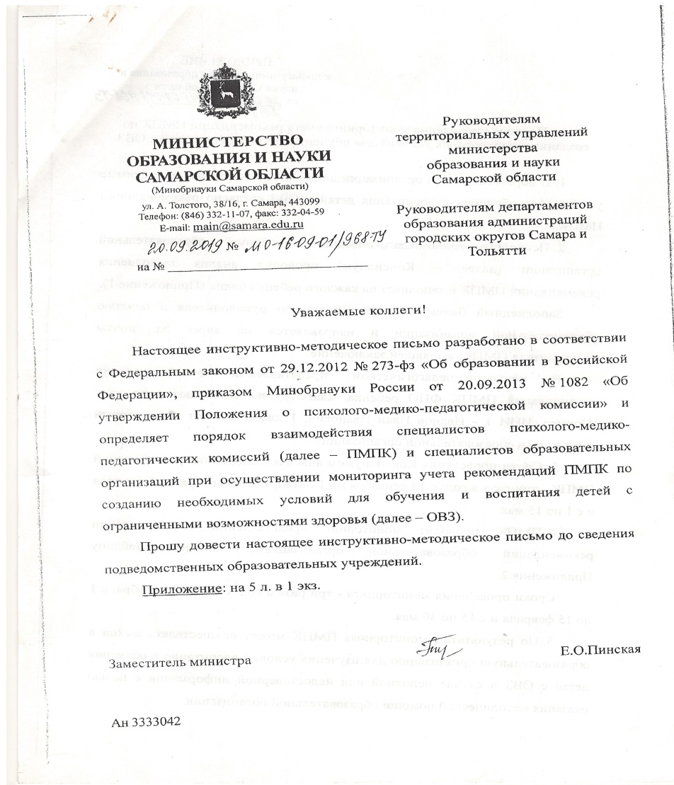
Инструктивно-методические письма

Slide 9
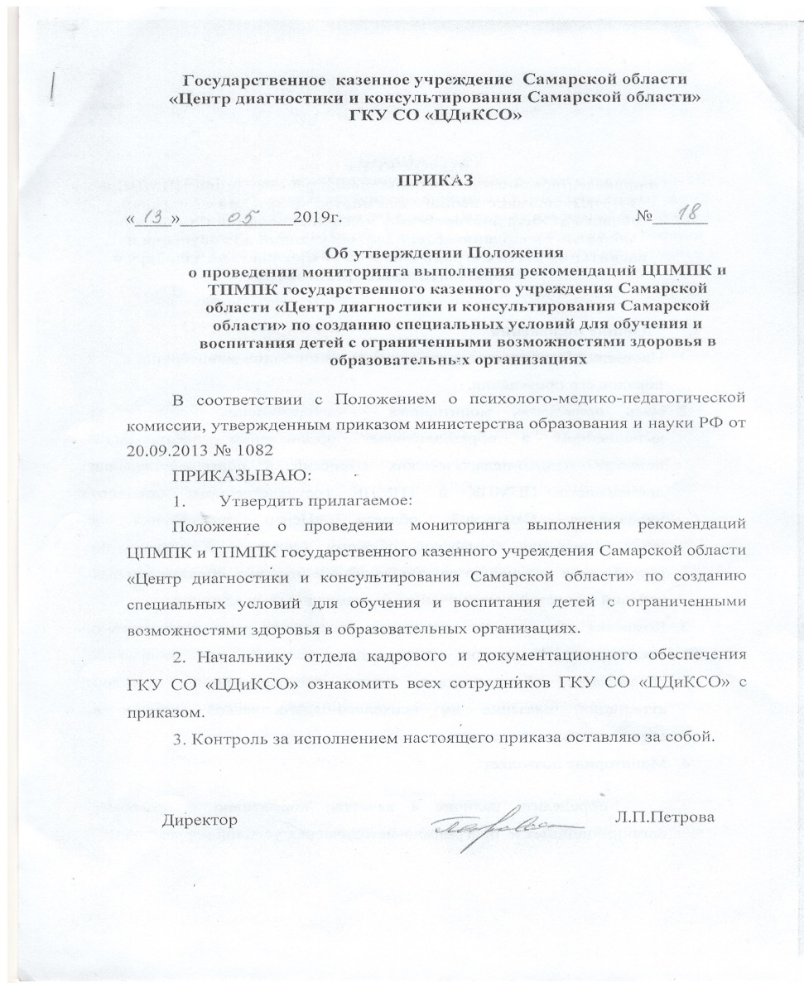
Приказ и положение ГКУ СО «ЦДиКСО» о проведении мониторинга

Slide 10
Порядок проведения мониторинга и учета рекомендаций ПМПК

Slide 11
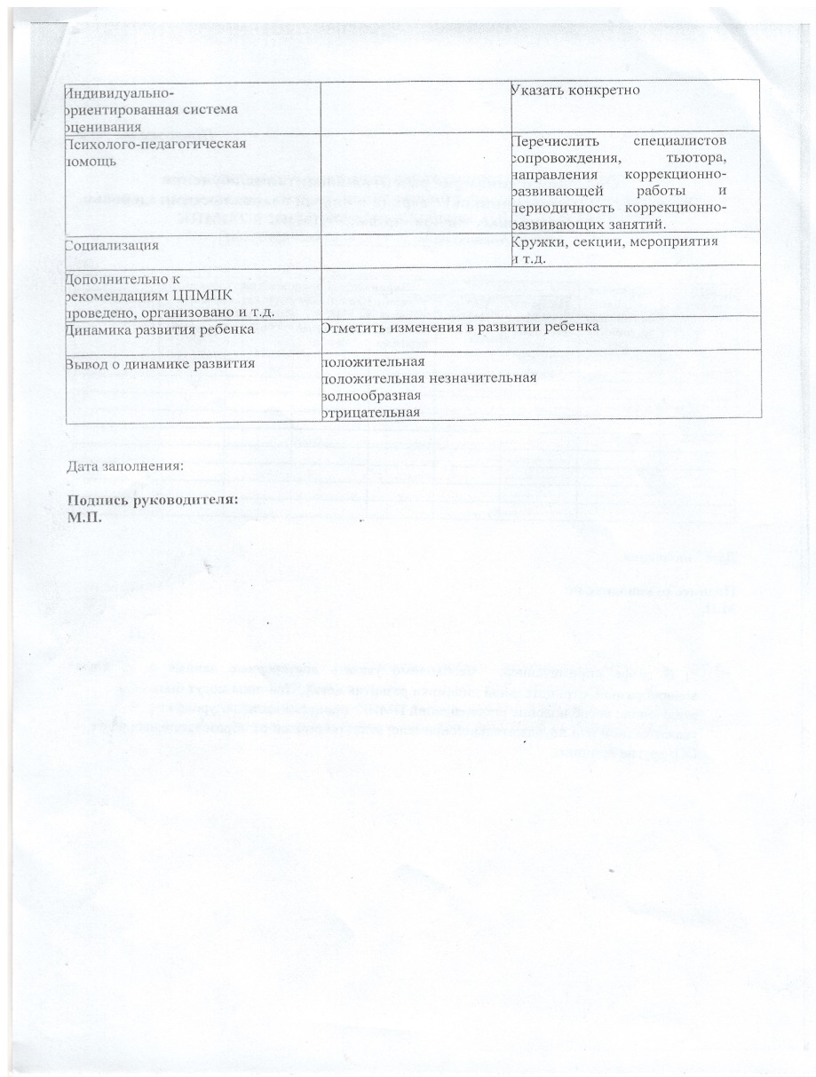
Приложение №1

Slide 12
Приложение №2

Slide 13
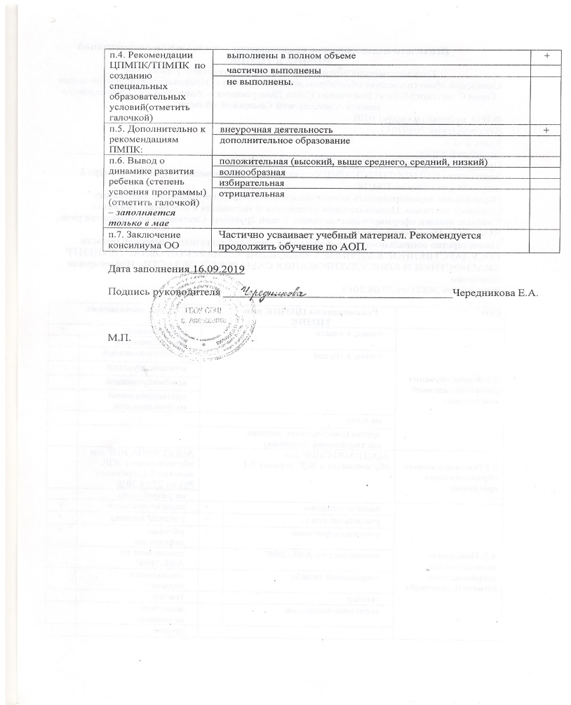
Психолого-педагогическое представление о выполнении рекомендаций ЦПМПК и ТПМПК

Slide 14
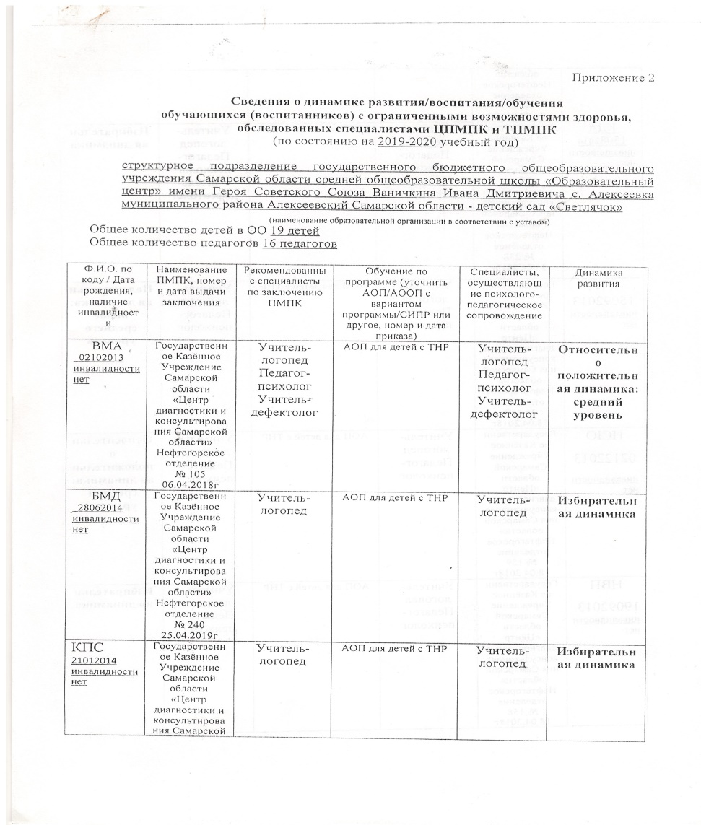
Сведения о динамике развития/воспитания/обучения обучающихся (воспитанников) с ОВЗ обследованных специалистами ЦПМПК и ТПМПК (по состоянию на 2019-2020 учебный год)

Slide 15
Спасибо за сотрудничество !

